Slide 1
압연 공정의 Scale 불량 원인 파악 및 개선
A2반 손 민 수

Slide 2
과제 정의
종합 실습
발생원인 | 압입흠 | Scratch | 두께부족 | Scale | 계
발생률(%) | 1.3 | 0.5 | 0.4 | 5.0 | 7.2%
최근 선박 제조에 주로 사용되는 후판 제품의 Scale 불량 급증 issue 를 발견하였다. 그 원인을 분석해본 결과 특히 압연공정에서 scale 불량이 급증한 것을 확인할 수 있었다.
따라서 압연공정 과정 중 수집된 데이터를 활용하여 다양한 분석을 통해 불량의 근본 원인을 찾고 불량 예측 및 개선 기회를 도출하고자 한다.

Slide 3
분석 계획
종합 실습
데이터 Type 별 이상치 및 결측치 확인 후 제거
연속형 자료 이상치 및 결측치 확인 후 제거
범주형 자료 이상치 및 결측치 확인 후 제거
설명변수 간의 상관관계 확인
목표변수 그래프 EDA
데이터 모델
로지스틱 회귀 모델
의사결정 나무 모델
그래디언트 부스팅 모델
XGBoost, LightGBM
모델 주요 인자 비교 및 확인
결론

Slide 4
데이터 현황
종합 실습
SCALE불량 | plate_no | ID | 범주형 | Plate번호 | Nominal
SCALE불량 | rolling_date | 날짜 | 연속형 | 열연작업시각 | Datetime
SCALE불량 | scale | 목표변수 | 범주형 | Scale(산화철) 불량 | Binary
SCALE불량 | spec_long | 설명변수 | 범주형 | 제품 규격 | Nominal
SCALE불량 | spec_country | 설명변수 | 범주형 | 제품 규격 기준국 | Nominal
SCALE불량 | steel_kind | 설명변수 | 범주형 | 강종 | Nominal
SCALE불량 | pt_thick | 설명변수 | 연속형 | Plate(후판) 지시두께(mm) | Interval
SCALE불량 | pt_width | 설명변수 | 연속형 | Plate(후판) 지시폭(mm) | Interval
SCALE불량 | pt_length | 설명변수 | 연속형 | Plate(후판) 지시길이(mm) | Interval
SCALE불량 | hsb | 설명변수 | 범주형 | HSB(Hot Scale Braker)적용여부 | Binary
SCALE불량 | fur_no | 설명변수 | 범주형 | 가열로 호기 | Nominal
SCALE불량 | fur_input_row | 설명변수 | 범주형 | 가열로 장입열 | Nominal
SCALE불량 | fur_heat_temp | 설명변수 | 연속형 | 가열로 가열대 소재온도(℃) | Interval
SCALE불량 | fur_heat_time | 설명변수 | 연속형 | 가열로 가열대 재로시간(분) | Interval
SCALE불량 | fur_soak_temp | 설명변수 | 연속형 | 가열로 균열대 소재온도(℃) | Interval
SCALE불량 | fur_soak_time | 설명변수 | 연속형 | 가열로 균열대 재로시간(분) | Interval
SCALE불량 | fur_total_time | 설명변수 | 연속형 | 가열로 총 재로시간(분) | Interval
SCALE불량 | fur_ex_temp | 설명변수 | 연속형 | 가열로 추출온도((℃),계산치) | Interval
SCALE불량 | rolling_method | 설명변수 | 범주형 | 압연방법 | Interval
SCALE불량 | rolling_temp | 설명변수 | 연속형 | 압연온도(℃) | Nominal
SCALE불량 | descaling_count | 설명변수 | 연속형 | 압연Descaling 횟수 | Interval
SCALE불량 | work_group | 설명변수 | 범주형 | 작업조 | Nominal
데이터의 Shape 은 1000개의 행과 22개의 열로 이루어져 있으며, 데이터의 유형들은 float 형과 int형 그리고, 범주형 변수와 datetime 변수가 존재한다. 따라서 datetime변수인 rolling_date를 주의해서 입력 해야할 것이다.

Slide 5
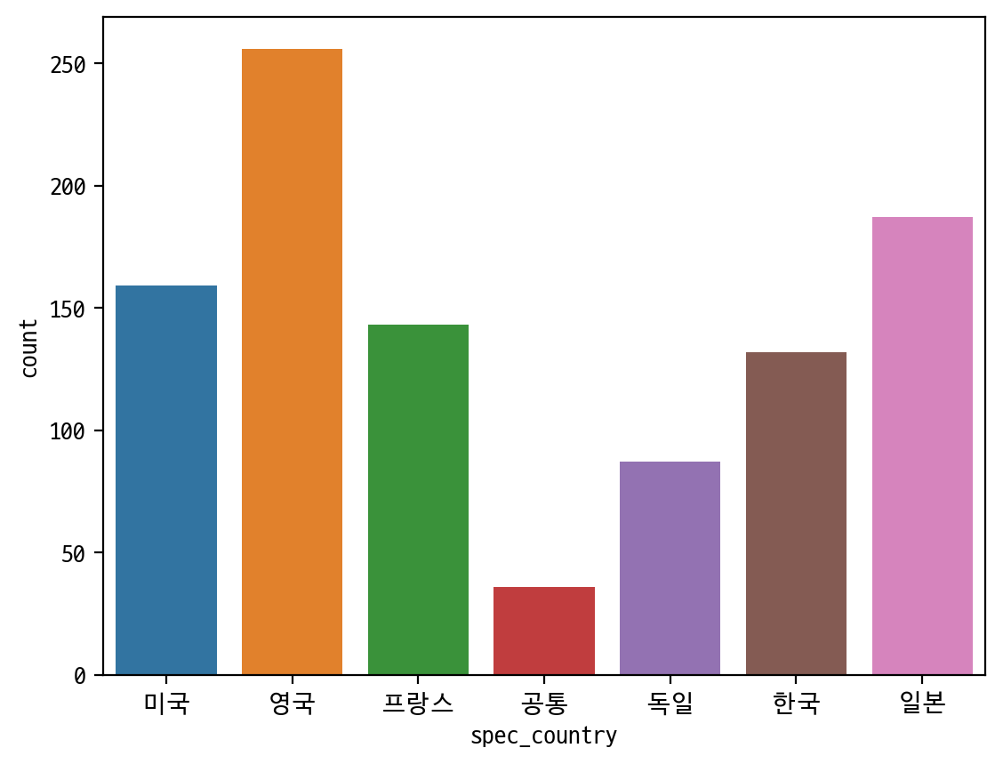
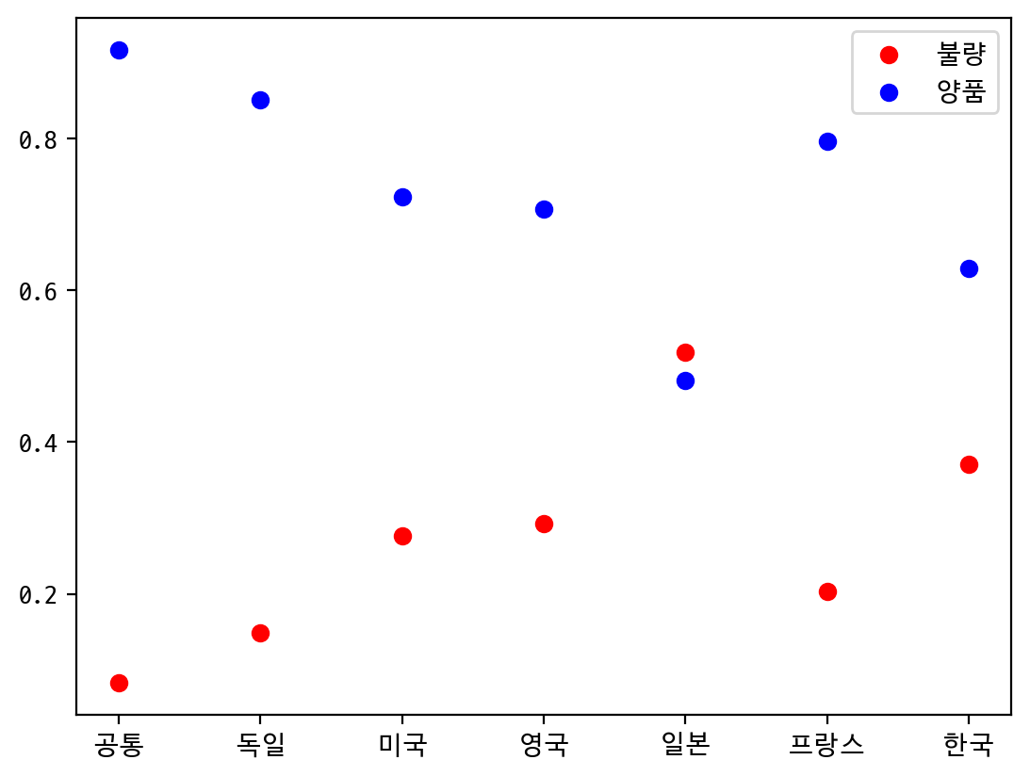
Spec_country 변수
종합 실습
규격 기준 국가의 데이터들은 고르게 퍼저있지 않고 다양한 곳에서 주문이 들어온 것을 확인할 수 있다. 1월 3일 부터 1월 10일 까지 영국, 일본, 미국, 프랑스 순으로 주문공정이 들어온 것을 확인할 수 있었고, 공통적인 규격을 가지는 공정이 제일 적은 것을 알 수 있다.
미국과 영국은 데이터가 많음에도 불구하고 양품의 비율이 불량의 비율보다 훨씬 많지만 일본의 경우 데이터가 많음에도 양품보다 불량의 양이 더 많은 것으로 나타났다. 따라서 일본의 규격으로 제조하는 압연공정에서 어떠한 문제가 발생했을 것으로 생각된다.

Slide 6
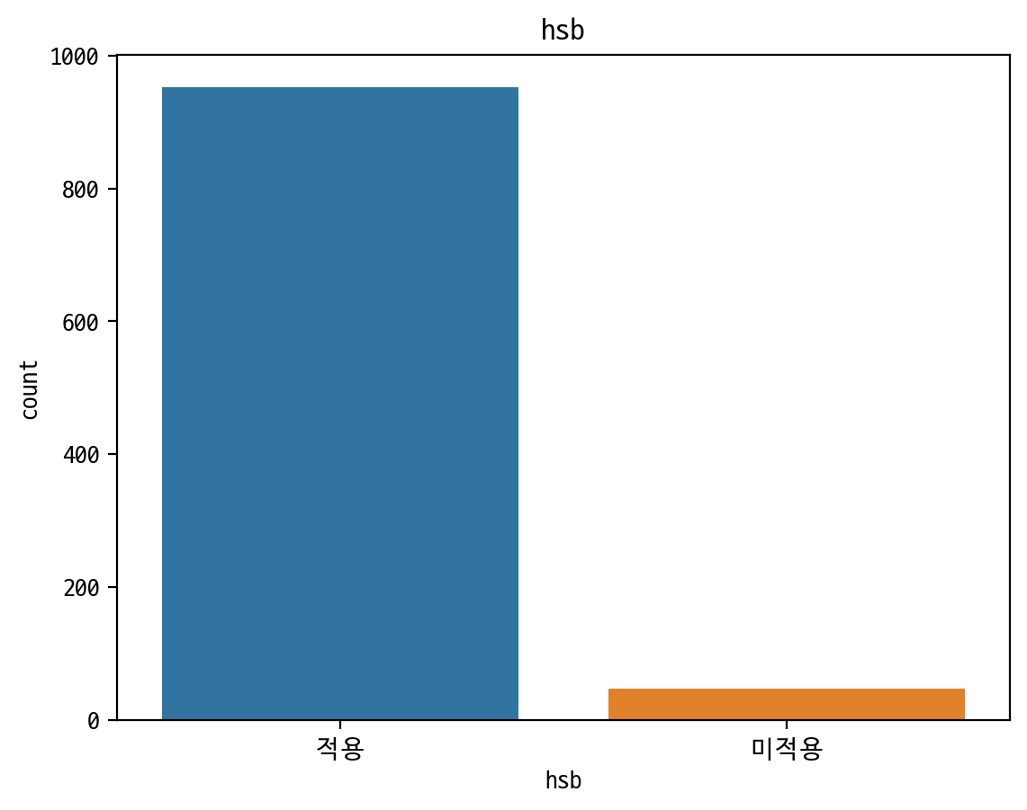
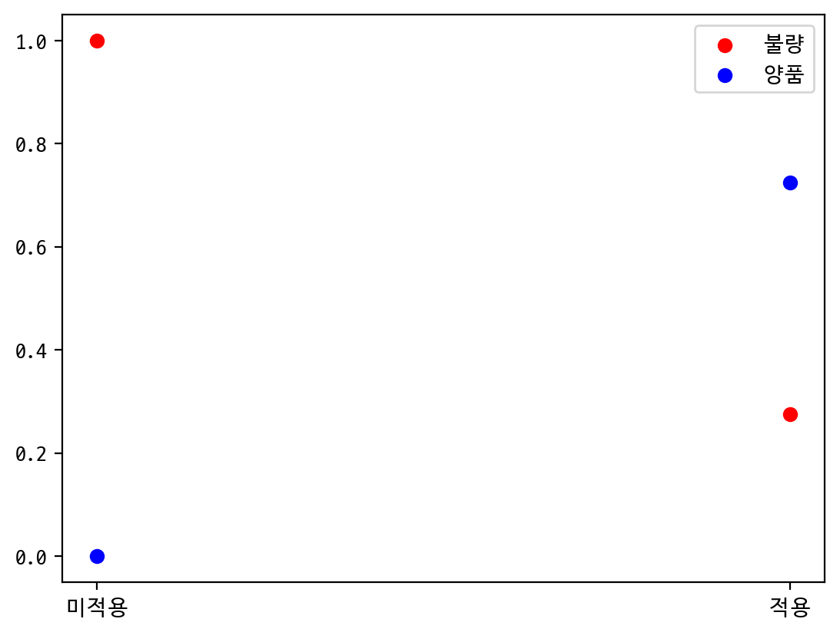
Hsb 변수
종합 실습
HSB를 적용했을때 양품의 비율이 훨씬 높게 나타났고 미적용했을 때, 불량품의 비율이 훨씬 높게 나타나는 것을 확인할 수 있다. 따라서 Scale불량에 hsb는 높은 연관관계가 있다고 할 수 있다. 따라서 추후의 분석을 통한 변수의 중요도를 판단할때 큰 도움이 될 것으로 보인다.

Slide 7
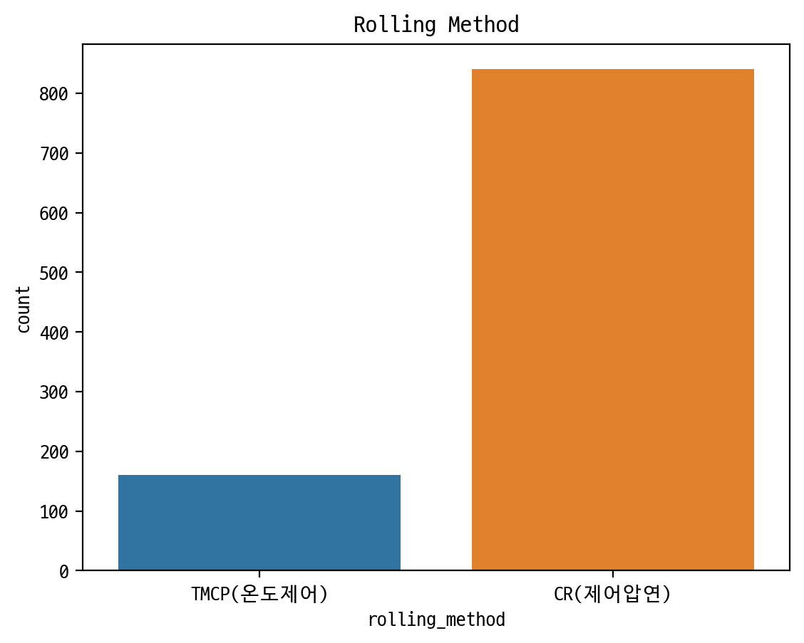
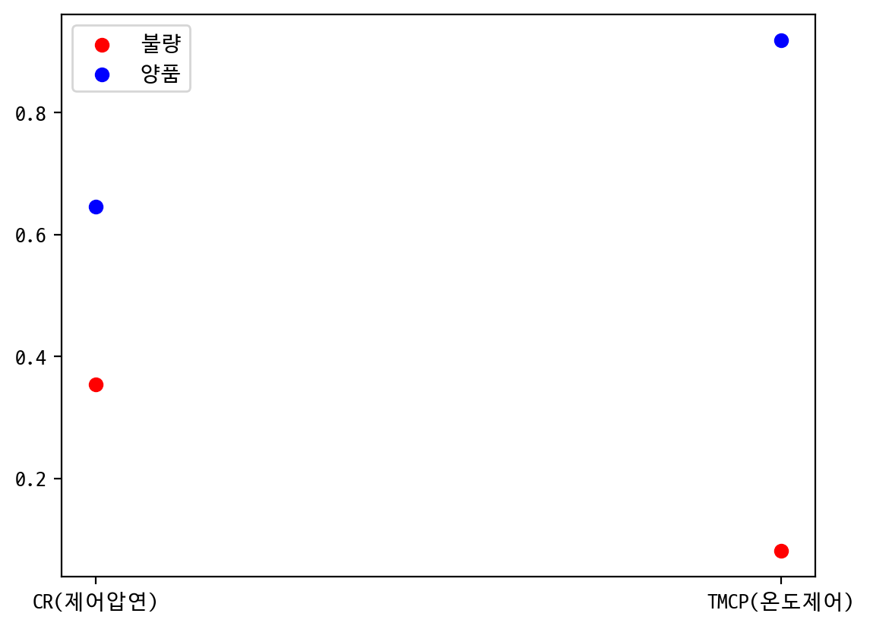
Rolling Method 변수
종합 실습
현재 그래프 만으로는 CR과 TMCP 간의 데이터 수 차이때문에 CR의 불량률이 높게 나온 것으로 보인다.
따라서 이 두그래프 만으로는 Scale 불량과의 관계를 이야기 할 수 없다. 따라서 추후 다른 변수들과의 비교를 통해 확인해 보도록 하겠다.

Slide 8
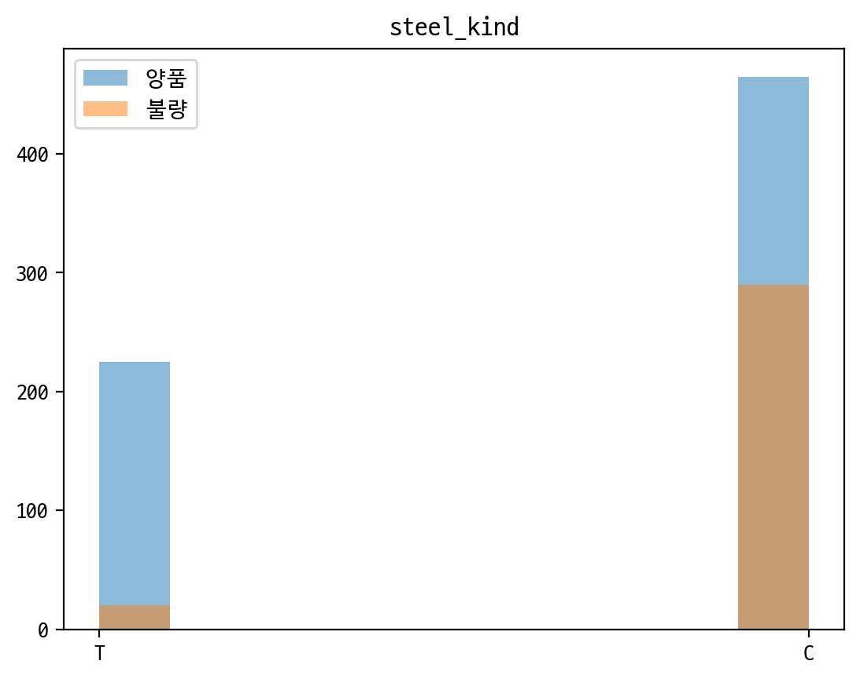
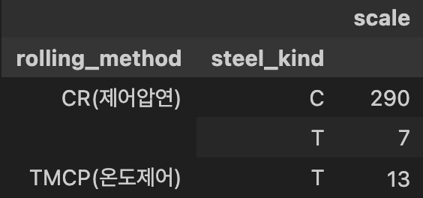
Steel_kind
종합 실습
강종에서 C (탄소) 의 데이터가 크고, 불량률도 높은 것으로 확인 되었다.
핮만 T (티타늄)의 데이터에는 불량률도 낮고 상대적으로 데이터의 수도 적은것으로 알 수 있다.
제어압연일 경우 탄소에서의 불량횟수가 높았고 TMCP 에서는 티타늄의 경우에만 불량횟수가 존재한 것을 볼 수 있다.
따라서 이는 rolling 방법에 따라 달라질 수 있고, 온도 제어의 경우 탄소에서의 불량회수가 없지만 데이터의 수가 적으므로 불량이 아예 없다고는 할 수 없다.

Slide 9
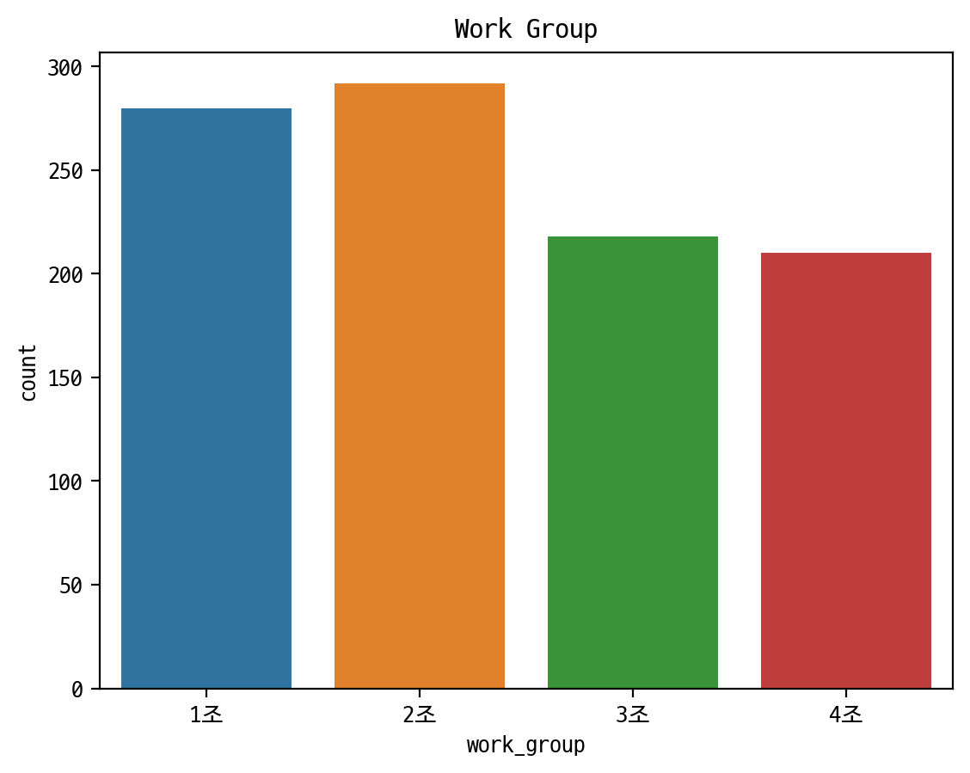
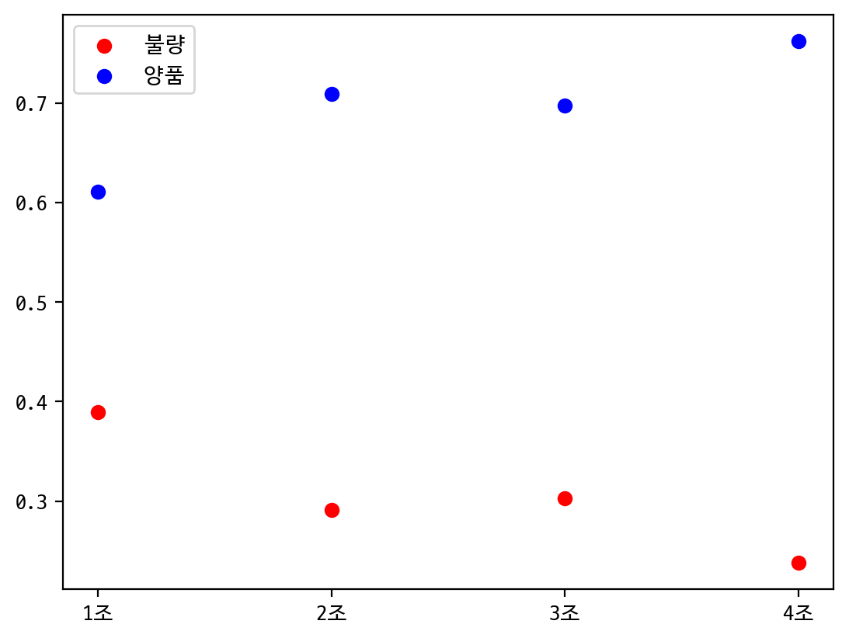
Work group 변수
종합 실습
7일 간의 데이터 수집으로 각 조의 사람들이 scale 불량에 충분한 영향을 미쳤다고 할 수 없으며, 2조, 1조, 3조, 4조 순으로 데이터의 수가 많지만, 불량률은 1조, 3조 , 2조 , 1조 순으로 많다. 하지만 특정한 형태가 있다고 할 수 없으며, 현재의 데이터로 사람들의 특성을 정의하긴 어렵다고 생각한다 따라서 변수를 제거하도록 하겠다.

Slide 10
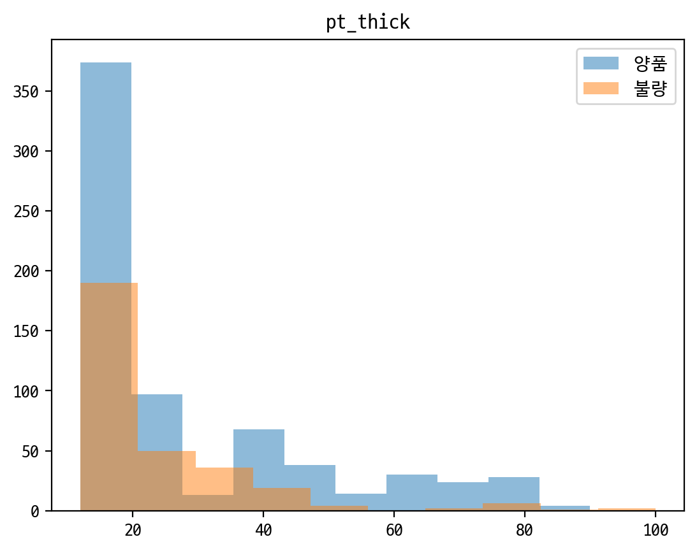
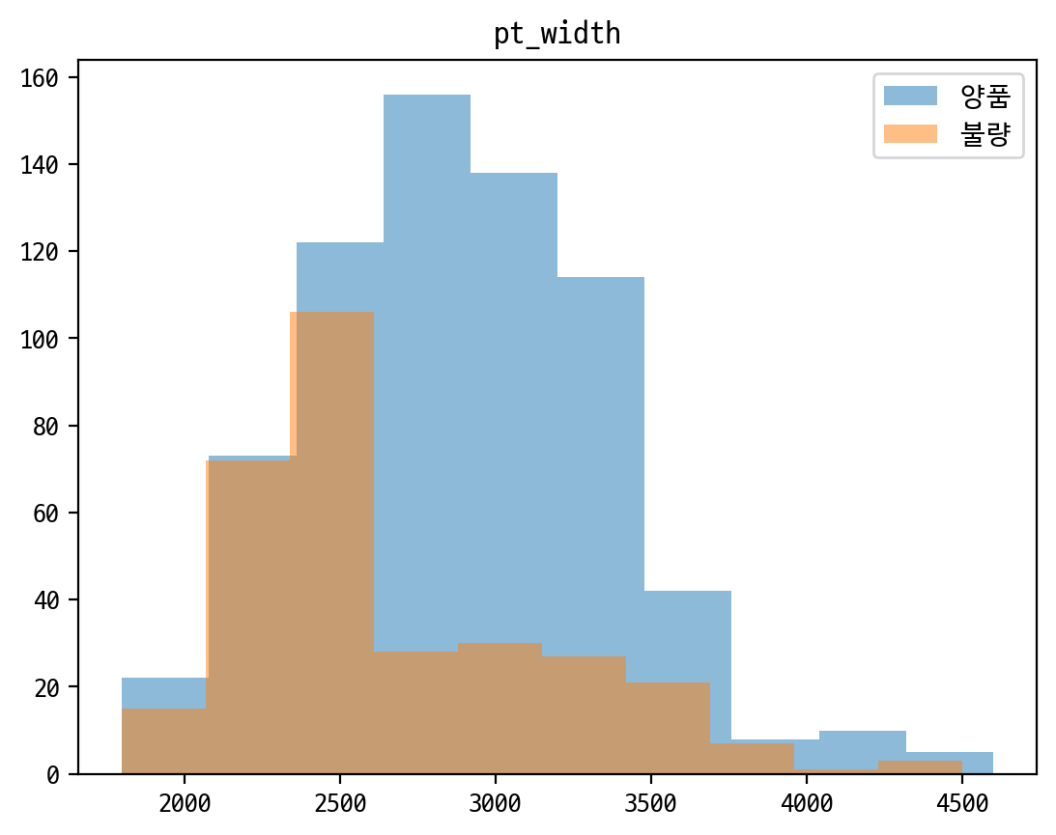
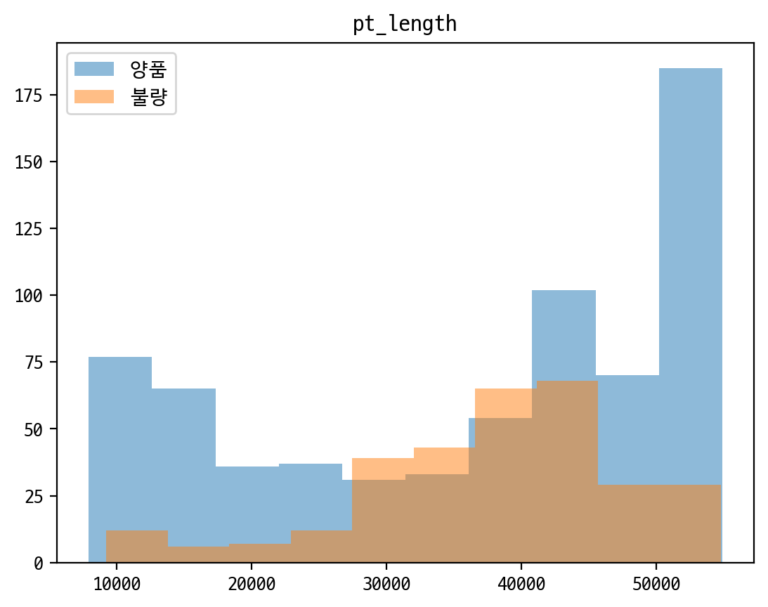
Pt_thick , pt_width, pt_length 변수
종합 실습
각각의 값들은 소비자에게 주문을 받은 값들로 원하는 두께를 요구할 때 그에 맞춰 제공해 주는 것이다.
따라서 우리가 분석을 한 뒤, 임의로 정해줄 수 있는 값은 아닌 것으로 확인되었다.
하지만 각각의 주문에 따라 불량률이 높은 부분이 있으므로 그 부분들의 주문을 받았을 경우 추후에 scale 불량의 영향을 주는 인자들에 대한 주의를 기울일 필요가 있다.

Slide 11
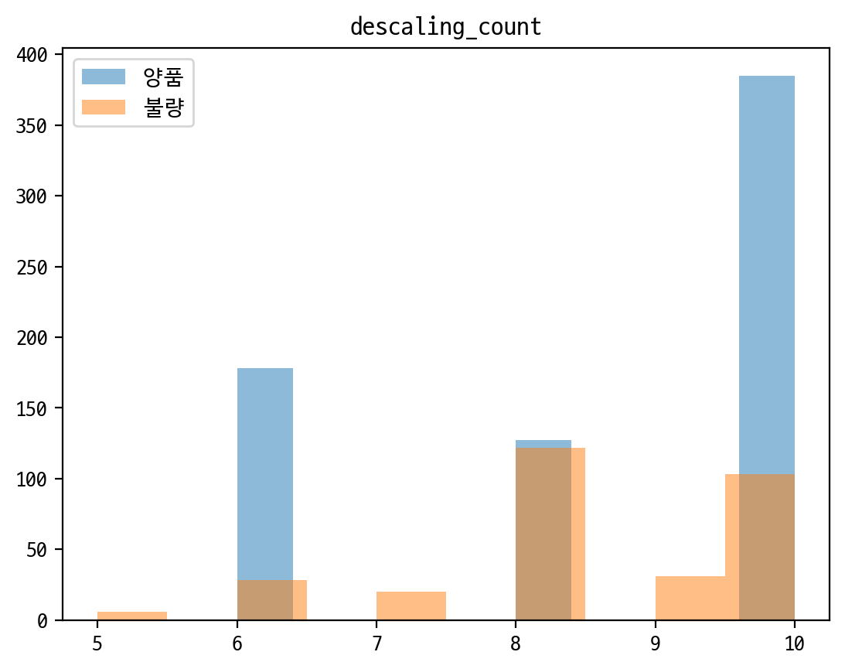
Descaling
종합 실습
Descaling 크기 클수록 양품일 확률이 높다고 할 수 있을 것으로 보인다.
따라서 좀더 추후에 분석을 통하여 scale 불량에 영향을 주는 변수인지 파악할 필요가 있다고 생각된다.

Slide 12
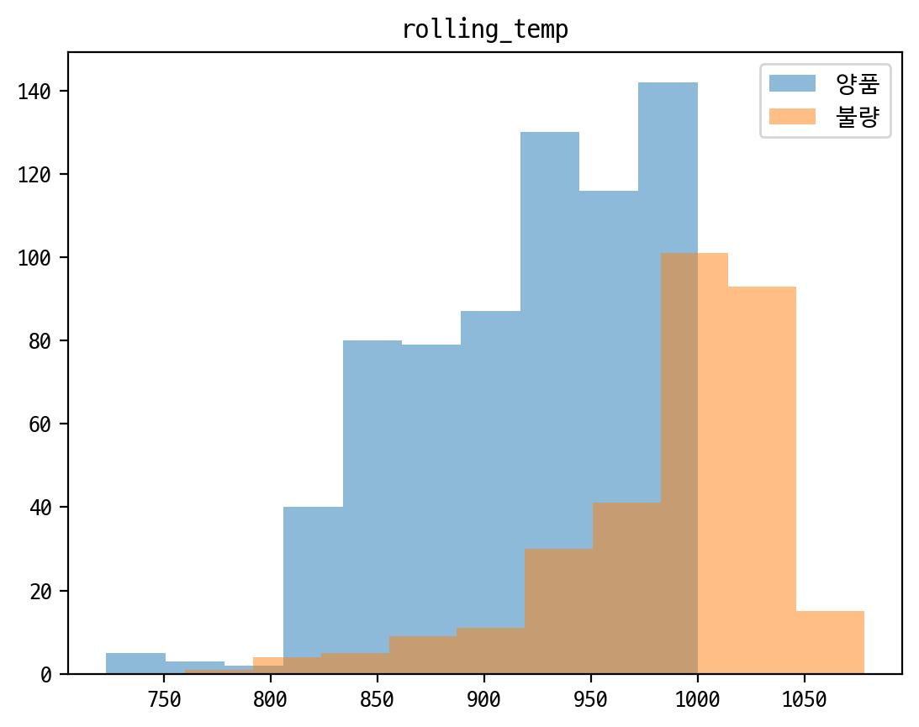
Rolling Temp
종합 실습
Rolling temp가 1000도 이상일 경우 불량일 확률이 높은 것으로 보인다 따라서 이는 불량률에 중요한 영향을 끼친다고 생각된다. 또한 온도가 0인 값을 후판 공정과정에서는 절대 가질 수 없는 숫자이므로 이를 평균값으로 대체해 주도록 하겠다.

Slide 13
EDA 이후 최종 선택 데이터
종합 실습
scale | 목표변수 | 범주형 | Scale(산화철) 불량 | Binary
spec_country | 설명변수 | 범주형 | 제품 규격 기준국 | Nominal
steel_kind | 설명변수 | 범주형 | 강종 | Nominal
pt_thick | 설명변수 | 연속형 | Plate(후판) 지시두께(mm) | Interval
pt_width | 설명변수 | 연속형 | Plate(후판) 지시폭(mm) | Interval
pt_length | 설명변수 | 연속형 | Plate(후판) 지시길이(mm) | Interval
hsb | 설명변수 | 범주형 | HSB(Hot Scale Braker)적용여부 | Binary
fur_no | 설명변수 | 범주형 | 가열로 호기 | Nominal
fur_input_row | 설명변수 | 범주형 | 가열로 장입열 | Nominal
fur_heat_temp | 설명변수 | 연속형 | 가열로 가열대 소재온도(℃) | Interval
fur_heat_time | 설명변수 | 연속형 | 가열로 가열대 재로시간(분) | Interval
fur_soak_temp | 설명변수 | 연속형 | 가열로 균열대 소재온도(℃) | Interval
fur_soak_time | 설명변수 | 연속형 | 가열로 균열대 재로시간(분) | Interval
fur_total_time | 설명변수 | 연속형 | 가열로 총 재로시간(분) | Interval
rolling_method | 설명변수 | 범주형 | 압연방법 | Interval
rolling_temp | 설명변수 | 연속형 | 압연온도(℃) | Nominal
descaling_count | 설명변수 | 연속형 | 압연Descaling 횟수 | Interval
삭제 변수 :
Plate_no : 일련번호는 scale 공정에 영향을 미칠 수 없을 것이라 판단하여 삭제하였다.
Rolling_date : 날짜내에 특이점을 파악하긴했으나 7일간의 날짜데이터로는 유의미한 결과를 얻을 수 없고, 분석자의 기술적인 부족으로 인하여 분석을 할 수 없어 다른변수에게 영향을 최소화 하기 위해서 삭제하였다.
Spec_long : 제품 규격에 따른 불량률들을 확인해본 결과 각각의 제품들의 갯수가 너무 적고 특이점을 발견하긴 어렵다고 생각하여 삭제하였다.
Work_group : 7일 간의 데이터로는 사람들의 특성을 파악하긴 어렵고 이상치가 생겨도 빠르게 대응할 수 있는 모델을 만드는 것은 현실적으로 어렵다고 생각되고, 차원을 줄이기 위해서 삭제해 주었다.
Fur_ex_temp : fur_soak_temp 와 정확히 숫자가 동일한 데이터가 입력되어 둘중 하나의 데이터를 지워주기로 결정하였고, 이를 삭제해 주었다.

Slide 14
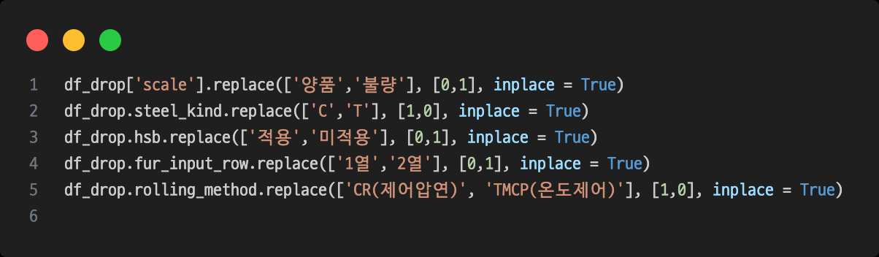
범주형 데이터 변환
종합 실습
Scale 목표변수에서 우리가 원하는 데이터인 불량을 1로 설정해 주었고, 각각의 변수들은 불량률이 높은 확률로 가진 변수들에 대하여 1로 설정해주었다.

Slide 15
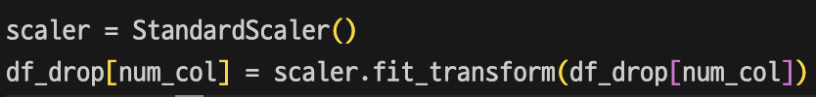
숫자형 데이터의 변환 및 train test 분리
종합 실습
숫자형 데이터의 변환
설명 변수들간의 데이터 단위를 통일시켜 주기 위해 StandardScaler를 사용하여 변수 scaling을 시켜주도록 하겠다.
데이터 분리
Train 과 test 데이터의 크기의 비율은 7대 3으로 설정하였고, 랜덤으로 뽑더라도 목적변수의 비율에 맞게 데이터를 추출하여 train과 test간 데이터 특성에 크게 차이를 두지 않도록 하였다

Slide 16
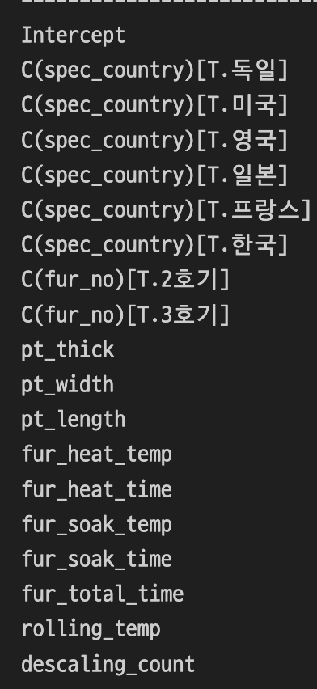
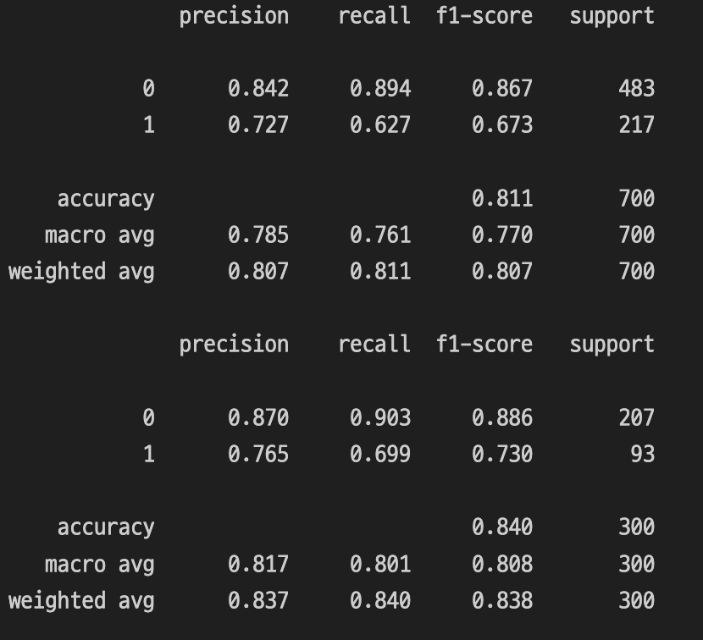
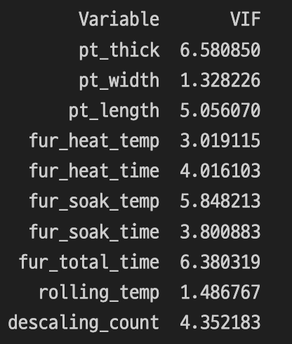
1. 로지스틱 회귀분석
종합 실습
초기 모델
다중공선성
모든 연속형 변수들이 VIF 가 10 미만으로 다중공선성이 심하지 않은 것으로 보인다.
초기모델 결과
- descaling_count
rolling_temp
fur_soak_temp
위 세가지 변수가 유의미하게 나왔고, accuracy 가 84% 로 높은 정확도를 가지진 못했다.

Slide 17
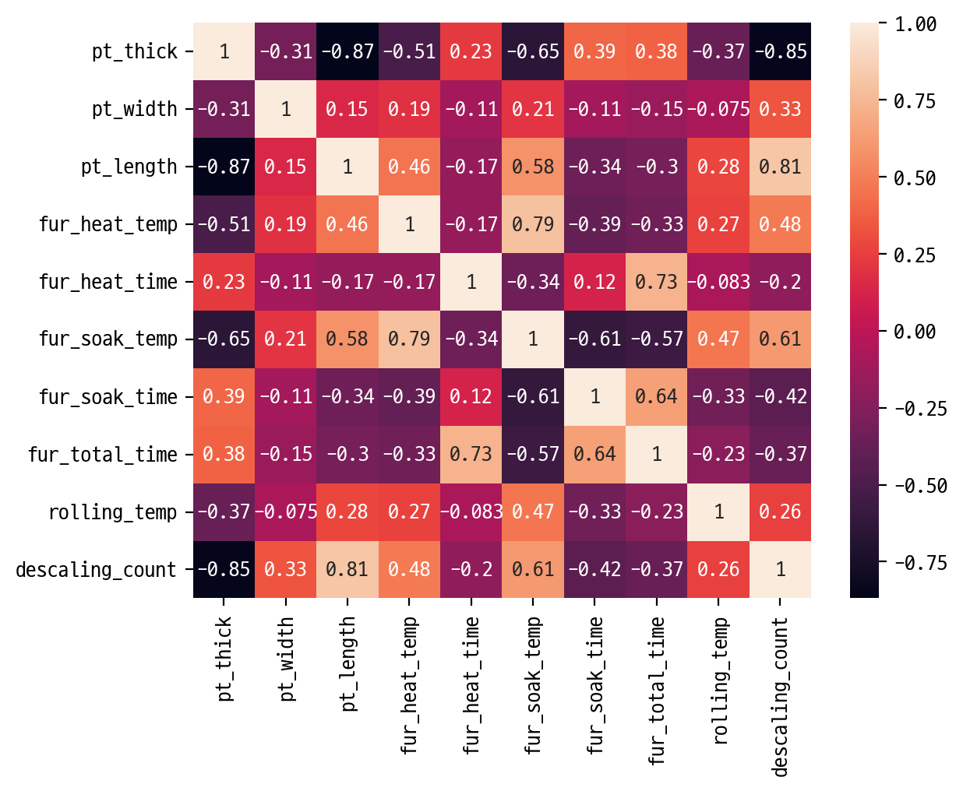
1. 로지스틱 회귀분석
종합 실습
연속형 변수들 간의 상관관계를 확인해본 결과 강한 상관관계(절대값 0.8 이상)을 가진 변수가 존재하고 여러개의 변수들과 상관관계가 존재(0.6) 한다는 것을 파악하였다.
하지만 강한상관계를 가지고 있지만 초기 모델에서 p-value가 많이 낮았던 변수들은 제거해 주지 않았다.
따라서
- pt_thick(0.85)
– fur_total_time(0.73)
을 삭제하고, 그 변수들과 상관관계가 높았던 변수들이 충분히 모델을 설명할 것이라 가정하고 삭제하였다.
상관관계는 높으나 p-value가 작은 변수들
- descaling_count
rolling_temp
fur_soak_temp

Slide 18
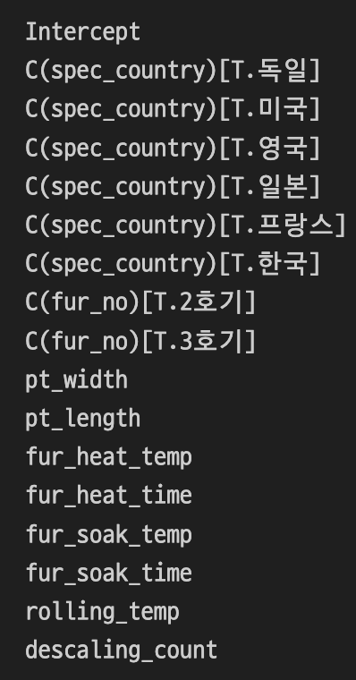
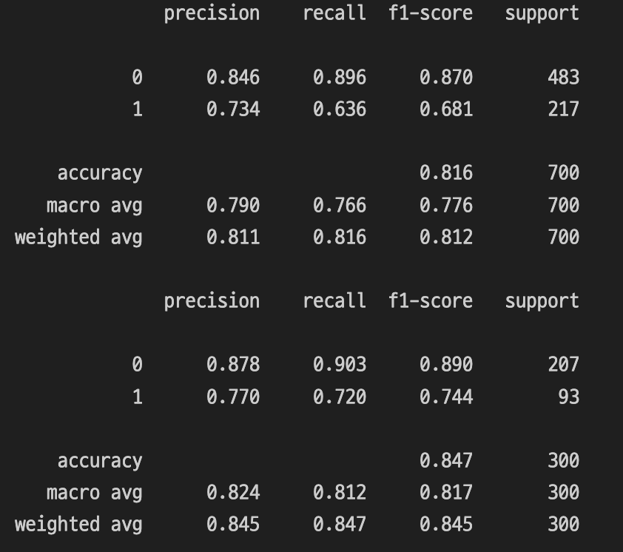
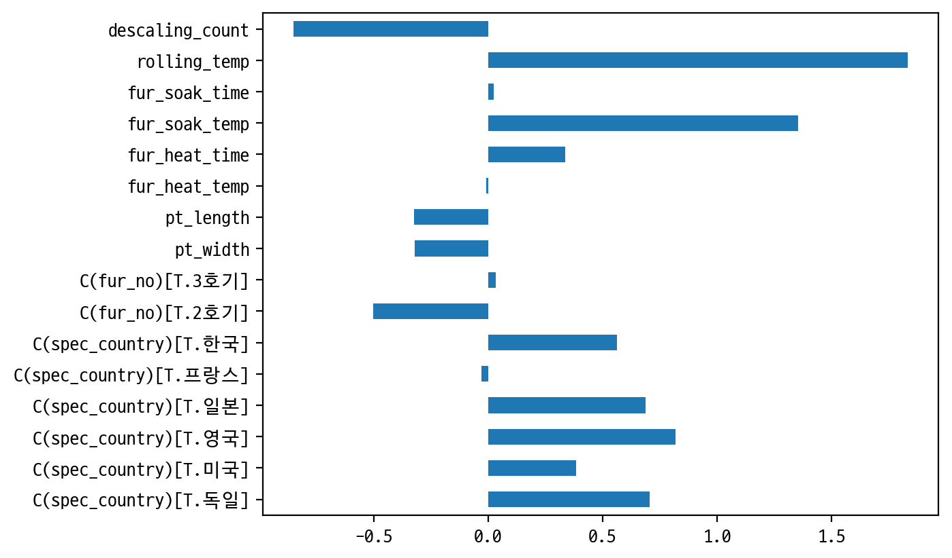
1. 로지스틱 회귀분석
종합 실습
최종 모델로 위의 변수들이 선택되었고 accuracy가 train은 81% , test 는 84.7% 로 이전 모델 보다 약간 상승하였으나, 설명력은 부족하다고 생각된다.
Discaling_count 이 낮을 수록 불량률이 높다는 것은 도메인 지식을 활용하였을 경우 맞지 않는 이야기이다. 따라서 이는 좋은 모델은 아니라고 생각된다.

Slide 19
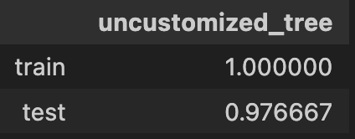
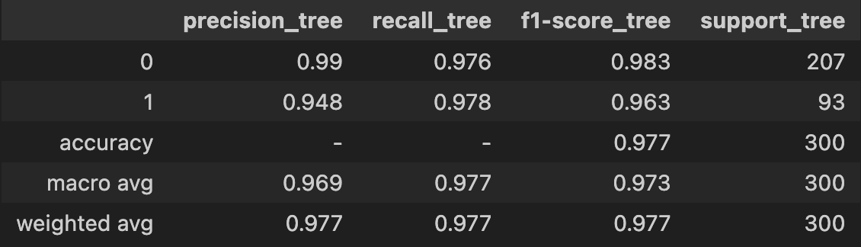
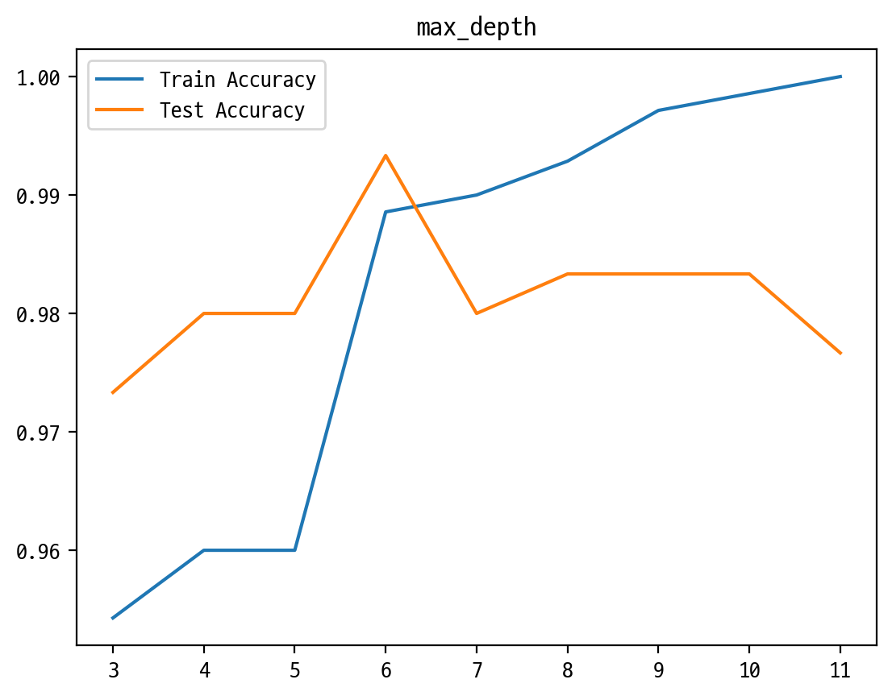
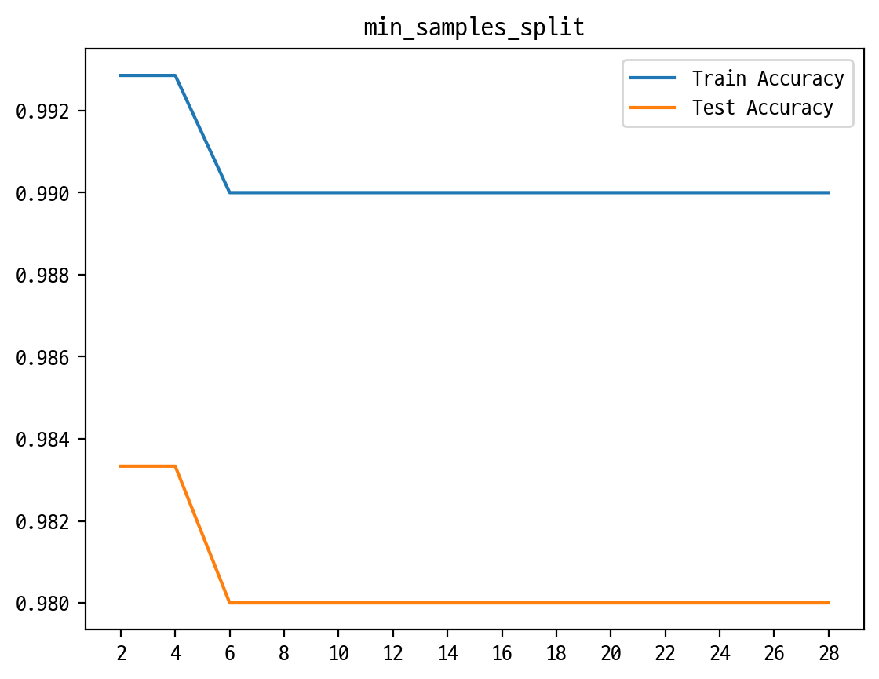
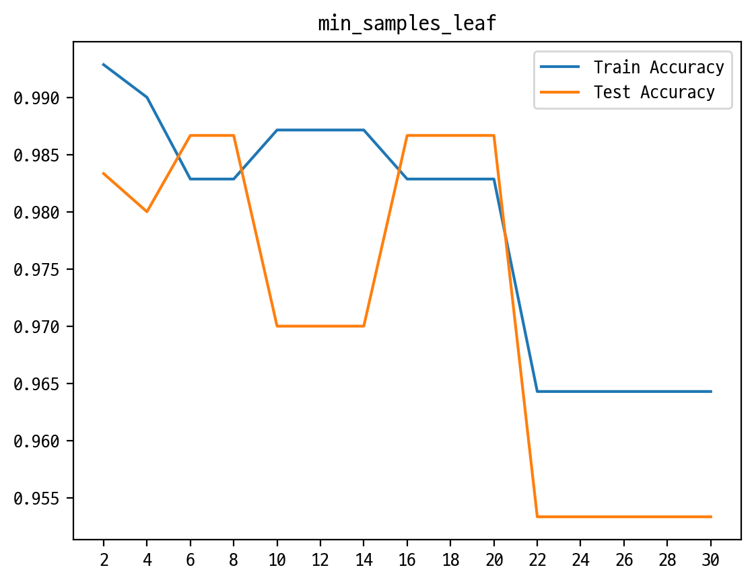
2. 의사결정 트리
종합 실습
- 초기 의사결정 모델이 train 데이터를 전부 외워버려 과적합된 상태이다. 따라서 가지치기를 통하여 규제를 주어 좀 더 좋은 모델을 만들도록 하겠다.
가지치기
Train score가 점점 올라가고 있고, test score는 8 ~ 10 사이에 일정한 분포를 보이고 있다. 두 점수간 차이를 많이 주지 않기 위하여 8을 선택하도록 하겠다.
Train 점수와 test 점수가 뒤죽박죽 이거나, 둘이 동시에 감소하고 있다 따라서 두 파라미터 전부 선택해 주지 않도록 하겠다.

Slide 20
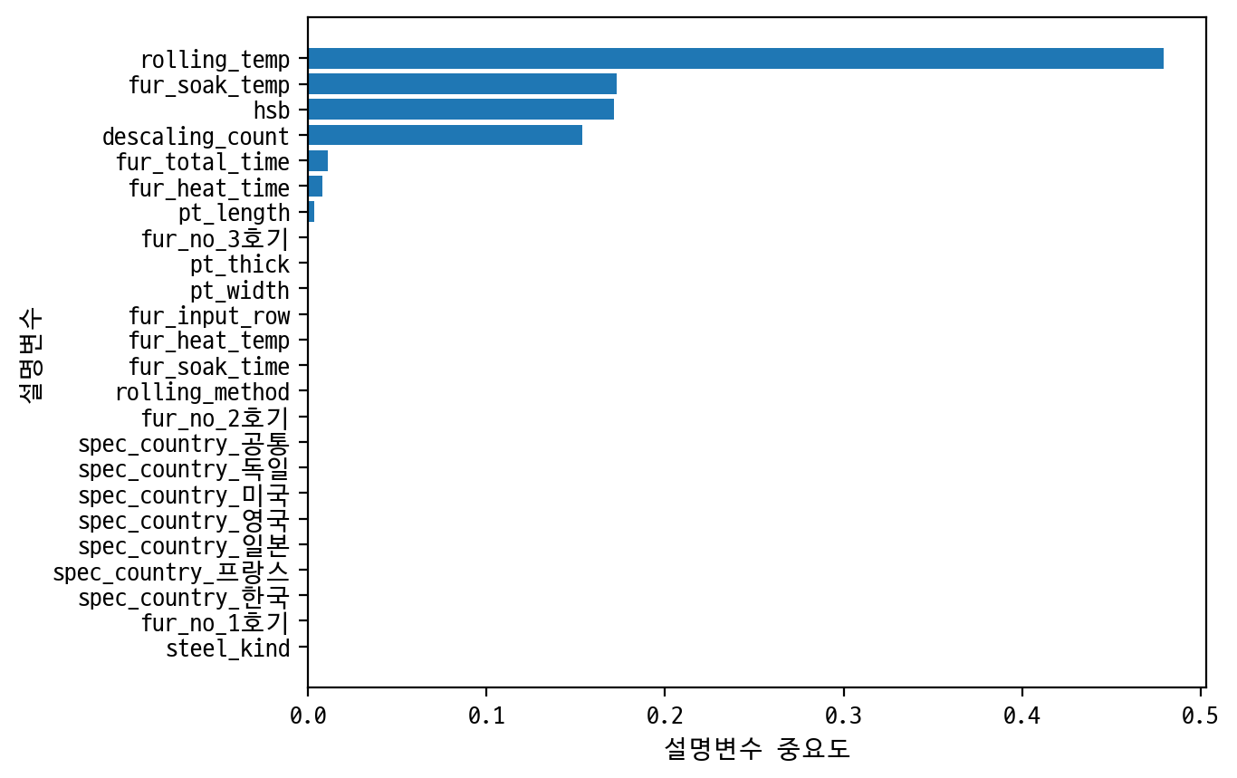
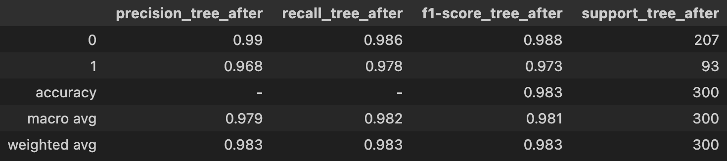
2. 의사결정 트리
종합 실습
이전
이후
이전에 비해 이후의 모델이 정확도가 98.3% 로 상승하였음을 볼 수 있다.
따라서 이후의 모델이 조금 더 좋은 성능을 보인다고 할 수 있다.
변수의 중요도를 확인해 보니 rolling_temp , fur_soak_temp, hsb, descaling_count, fur_total_time 순으로 중요한 것을 볼 수 있다.
이후 모델에도 비슷한 순서로 중요도를 찾아낸다면 이는 scale 불량률에 잠재원인이 되는 변수가 될 것이다.

Slide 21
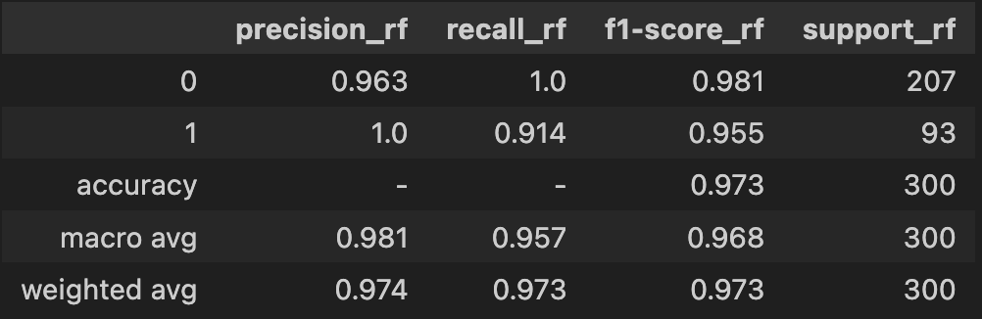
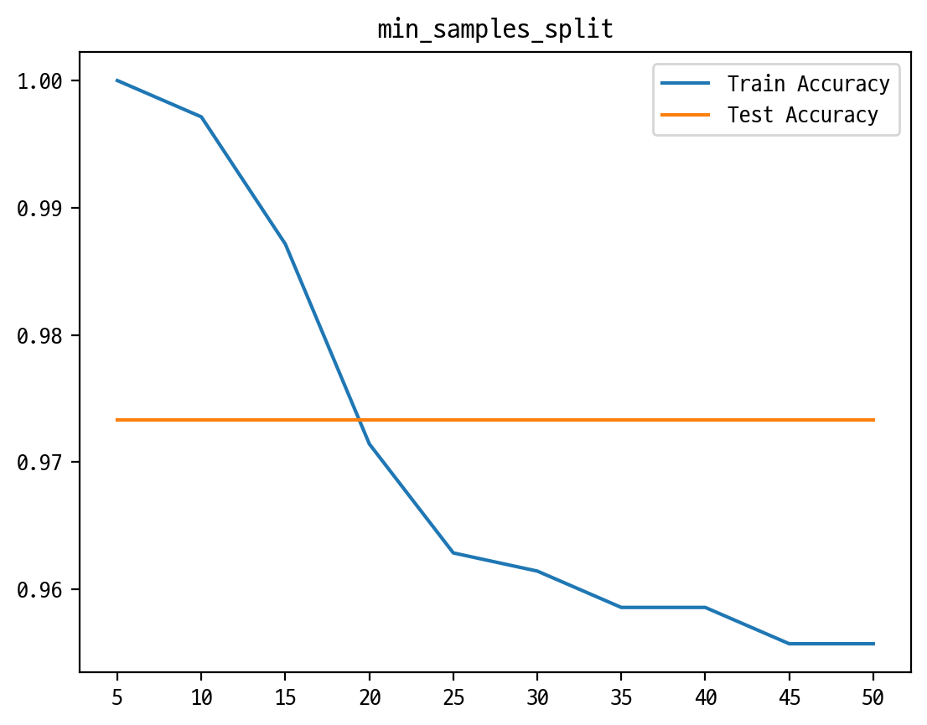
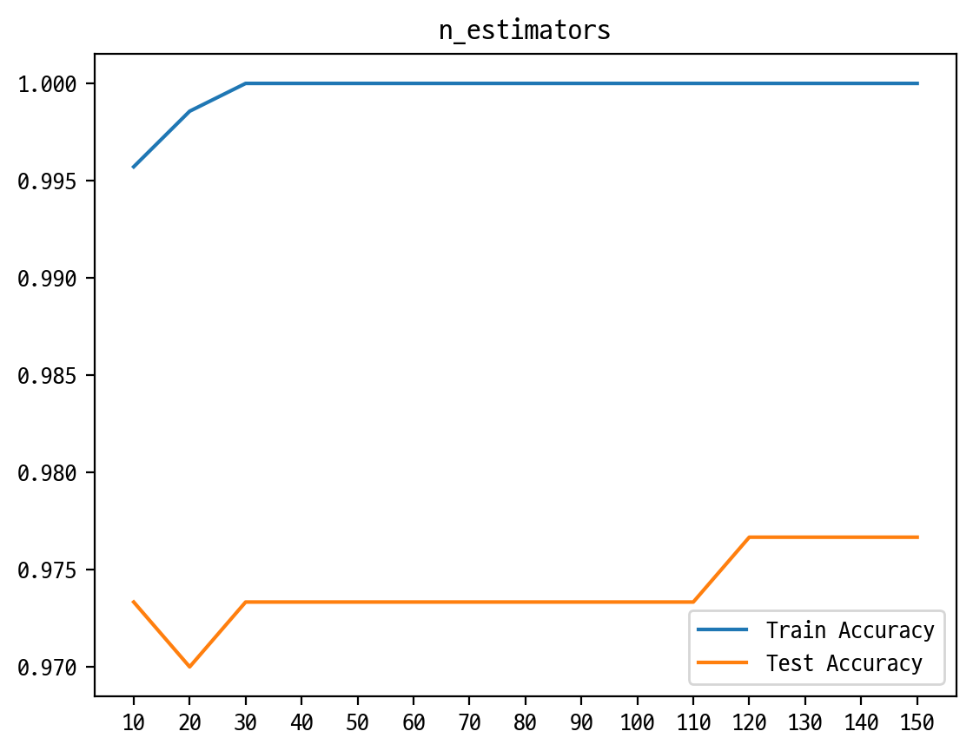
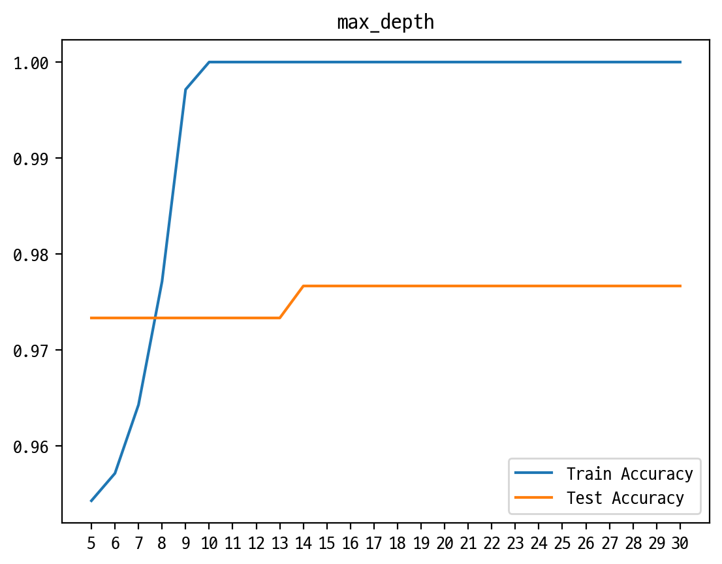
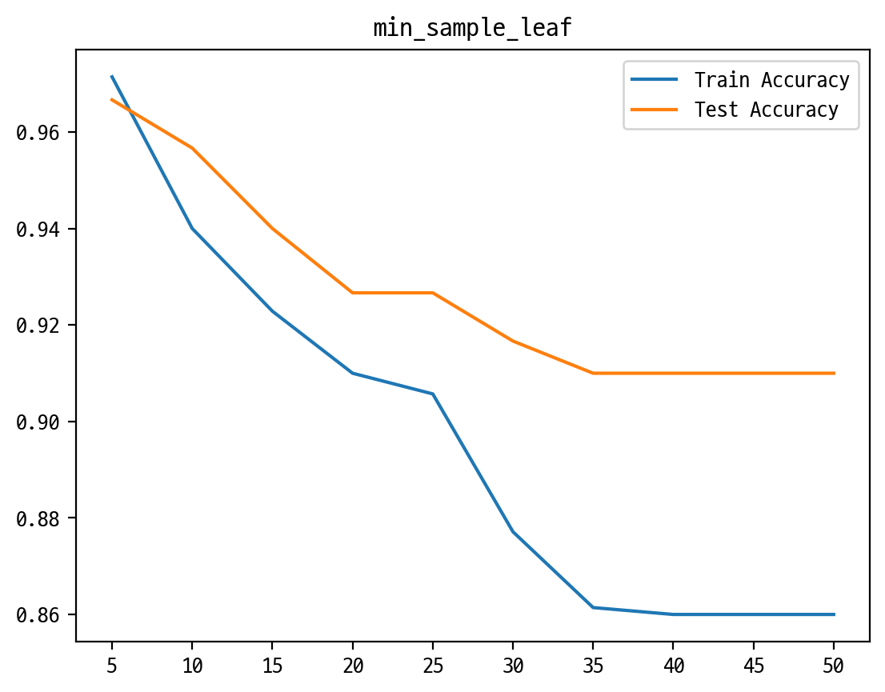
3. Random Forest
종합 실습
모델이 train 데이터에 너무 과적합 되어있다.
이 모델 또한 파라미터 조정이 필요할 것으로 보인다.
가지치기
n_estimators 는 120부분에서 test 점수가 올라온 뒤 유지되므로 120을 선택하도록 하겠다.
Max_depth 가 14부근에서 올라온뒤 유지되므로 14를 선택하도록 하겠다.
Min_samples split은 test 점수의 변화가 없고, min_samples_leaf는 train과 test 점수가 같이 떨어지고 있으므로 선택하지 않도록 하겠다.

Slide 22
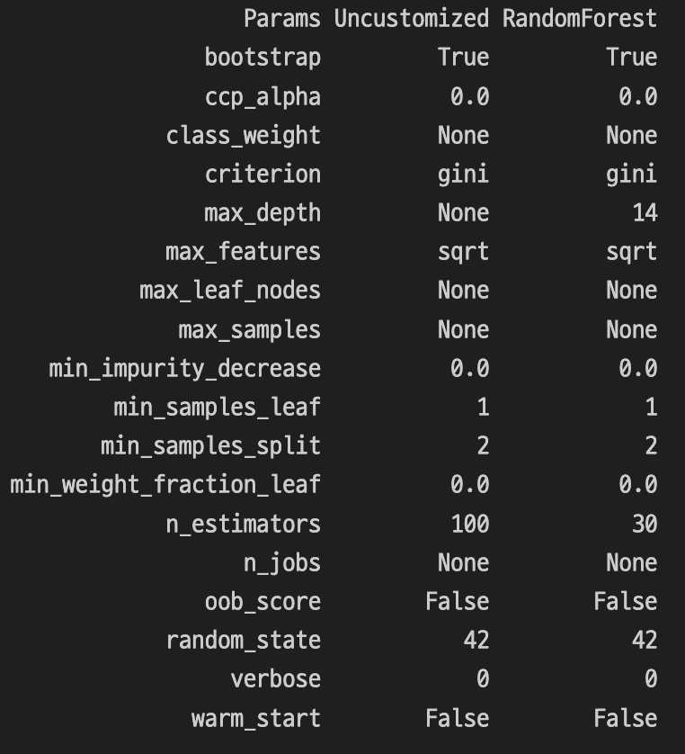
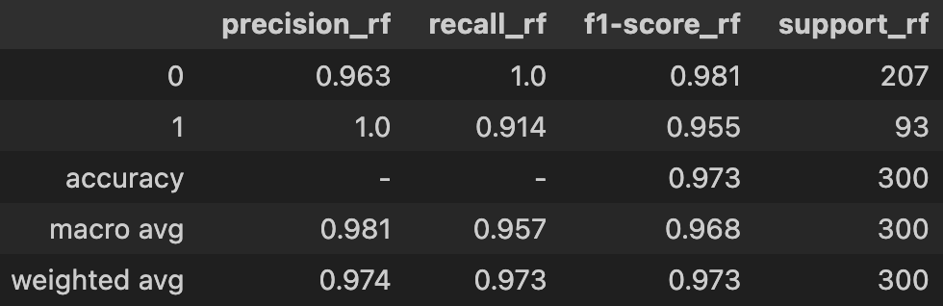
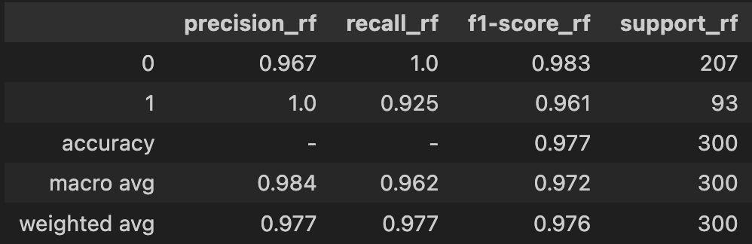
3. Random Forest
종합 실습
이 전
이 후
최종적으로 선택된 하이퍼 파라미터는 위와 같이 정해졌으며, 이전 성능에 대비하여 이후 성능이 accuracy 가 0.4% 로 미미하게 증가하였고 재현율이 1.1% 정도 상승한 것을 볼 수 있다.
따라서 성능이 약간 증가한 것을 볼 수 있다. 하지만 의사결정 트리(98.3%) 에 비해 그렇게 높은 성능은 아닌 것으로 판단된다.

Slide 23
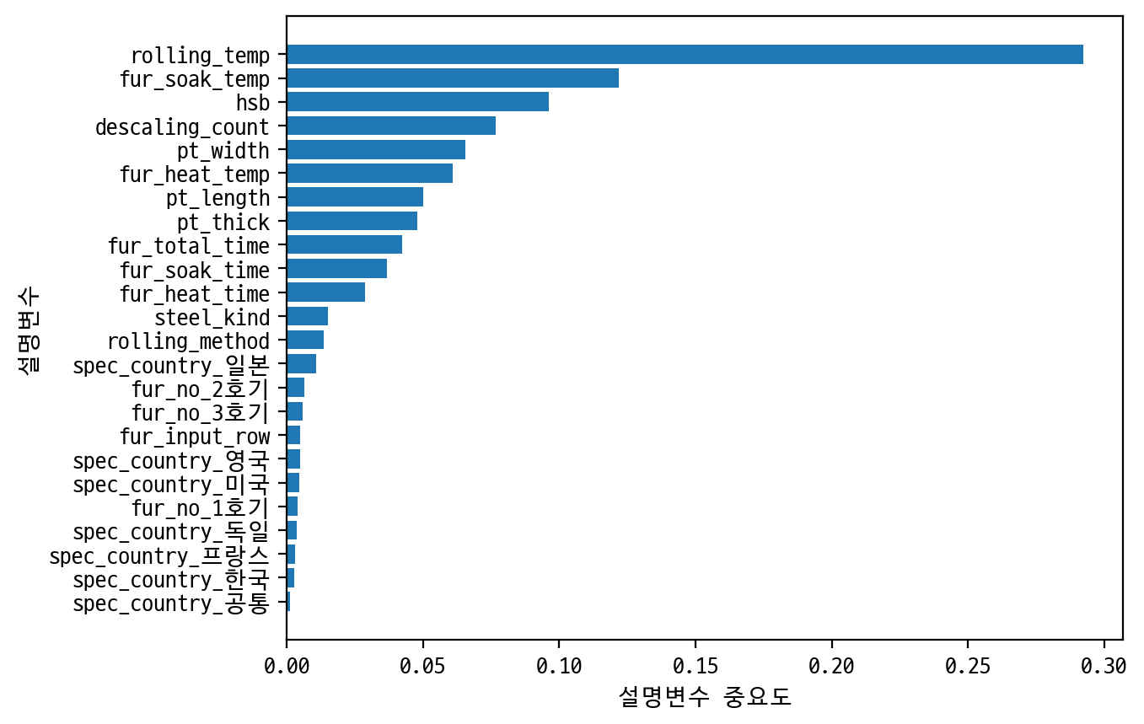
3. Random Forest
종합 실습
변수의 중요도는 rolling_temp, fur_soak_temp, hsb, descaling_count, pt_width 순으로 중요하다고 설명하고 있다.
이는 의사결정 나무와 비슷한 순서로 유의미한 변수가 될 가능성이 높을 것으로 보인다.

Slide 24
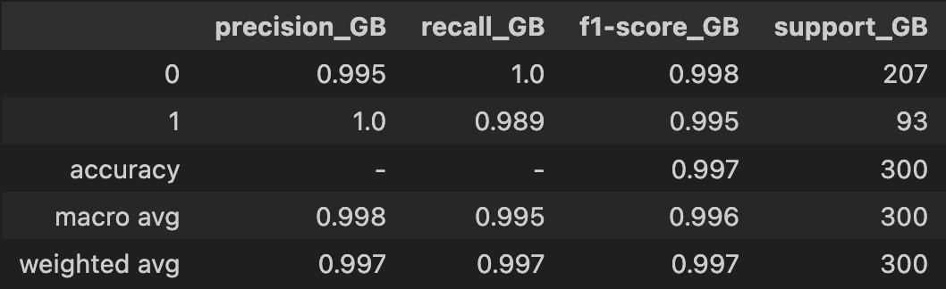
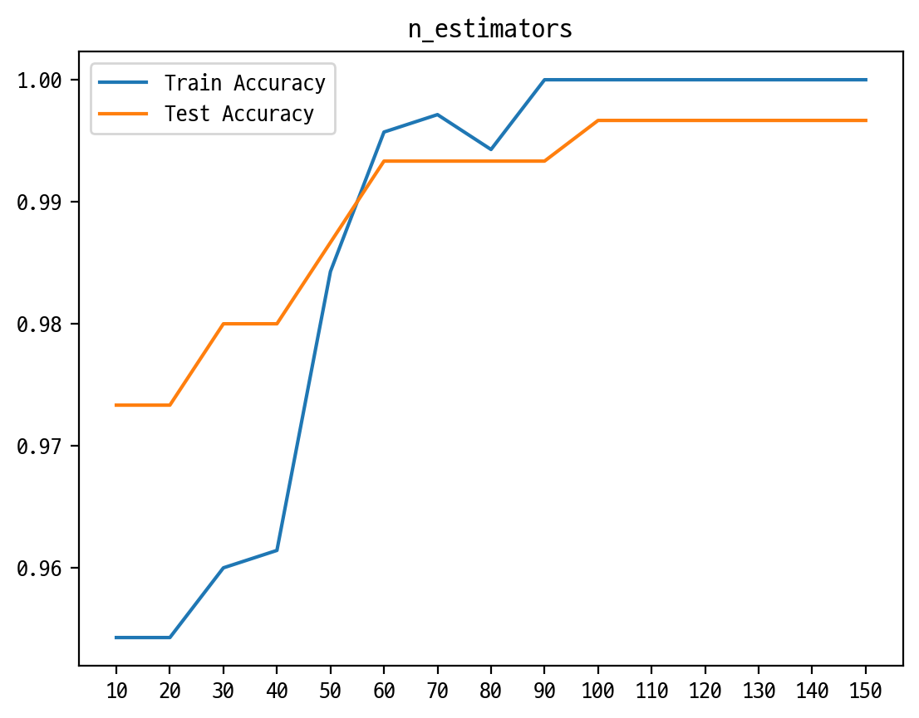
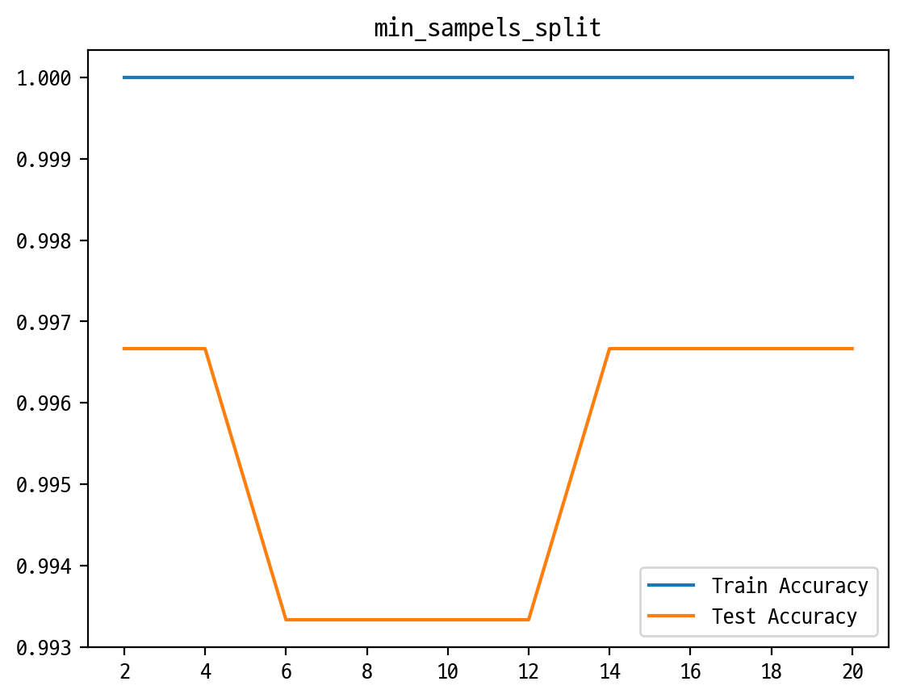
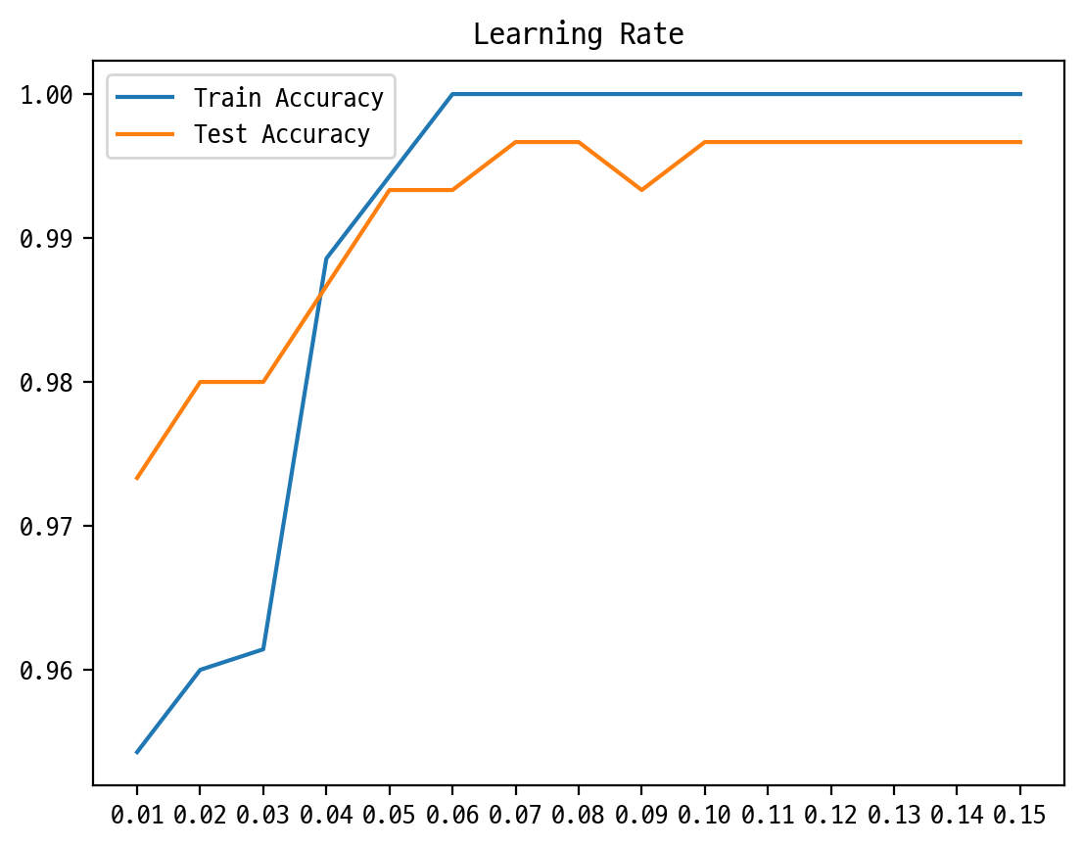
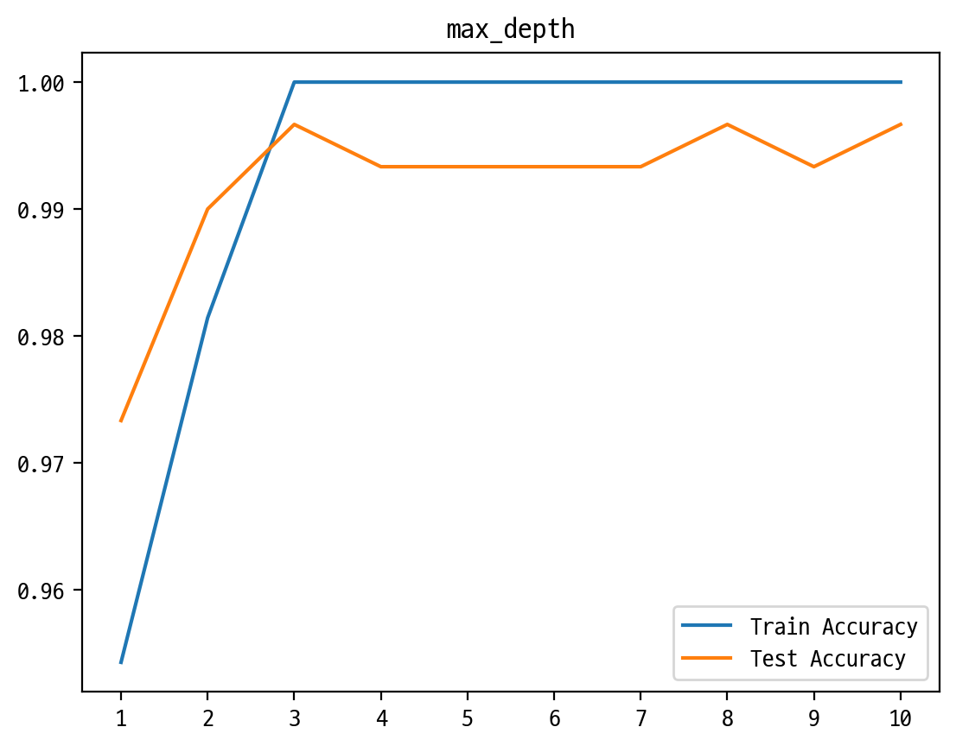
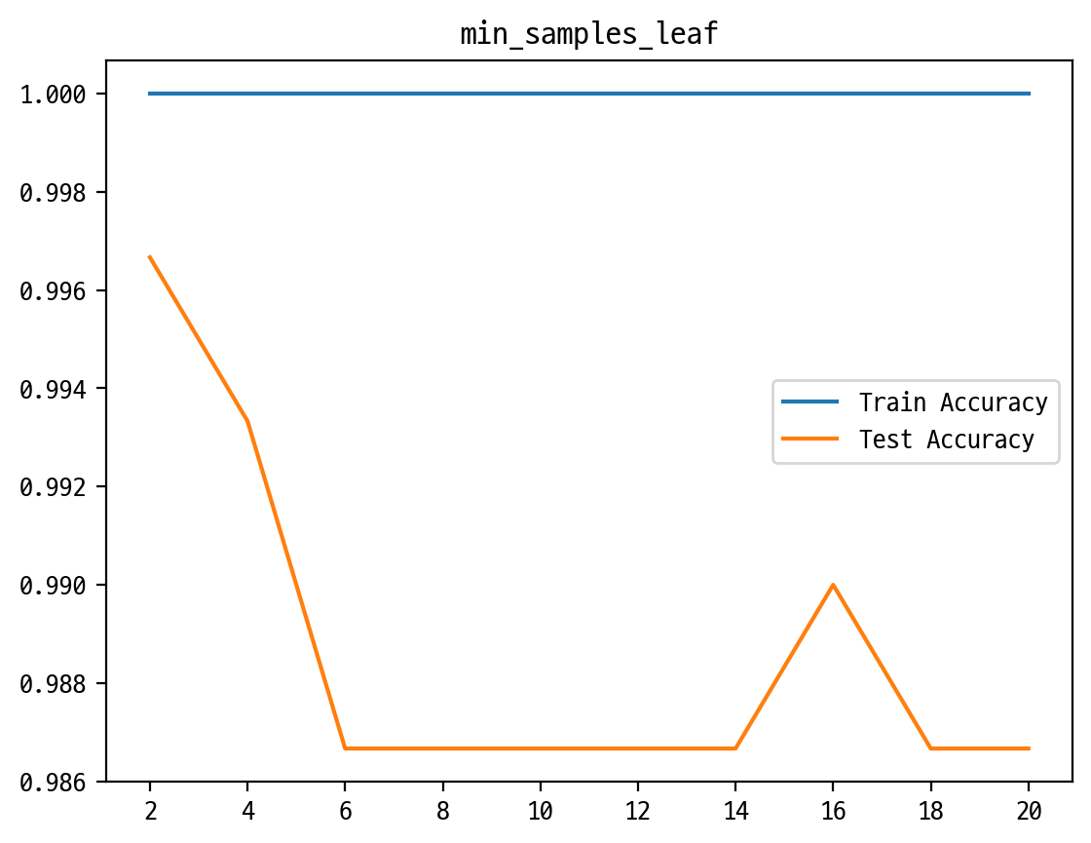
4. Gradient Boosting Model
종합 실습
지금까지 수행했던 모델들 중에서 제일 좋게 나왔음을 알 수 있다.
또한 이것은 과적합 된 모델로 하이퍼 파라미터 규제가 필요할 것으로 보인다.
Learning_rate 가 0.07부분에서 train score와 test score 가 차이가 가장 적고 안정적으로 보여진다.
따라서 0.07을 선택하도록 하겠다.
n_estimator 는 100 에서 평행을 이루고, max_dept는 3과 8에서 비슷하나 3은 너무 얕은 나무가 형성되므로 8을 선택하도록 하겠다.
Train과 test 점수가 일정하거나 하락하고 있으므로 이 두 파라미터는 선택하지 않도록 하겠다.

Slide 25
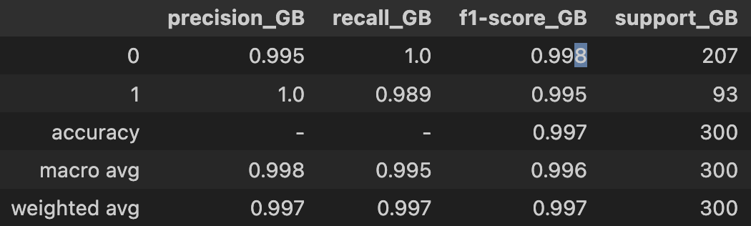
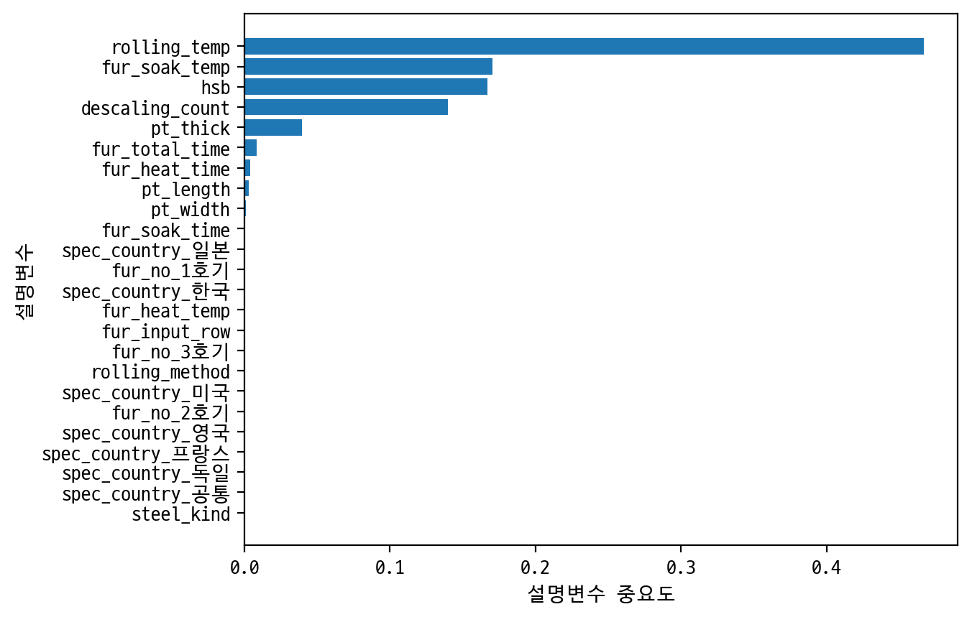

4. Gradient Boosting Model
종합 실습
이 전
이 후
모델의 성능이 이전과 이후가 전혀 달라지지 않았다. 정확도는 99.7% , 재현율은 98.9% 로 매우 높은 성능이 나왔으나. 데이터의 수가 매우 적고 판단 기준을 명확히 알 수 없어서 신뢰성 있는 결과라고 판단할 수는 없다.
앞선 모델들과 마찬가지로 rolling_temp, fur_soak_temp, hsb, descaling_count 변수가 중요하다고 나타났다.

Slide 26
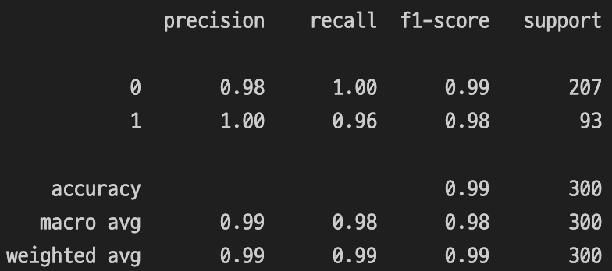
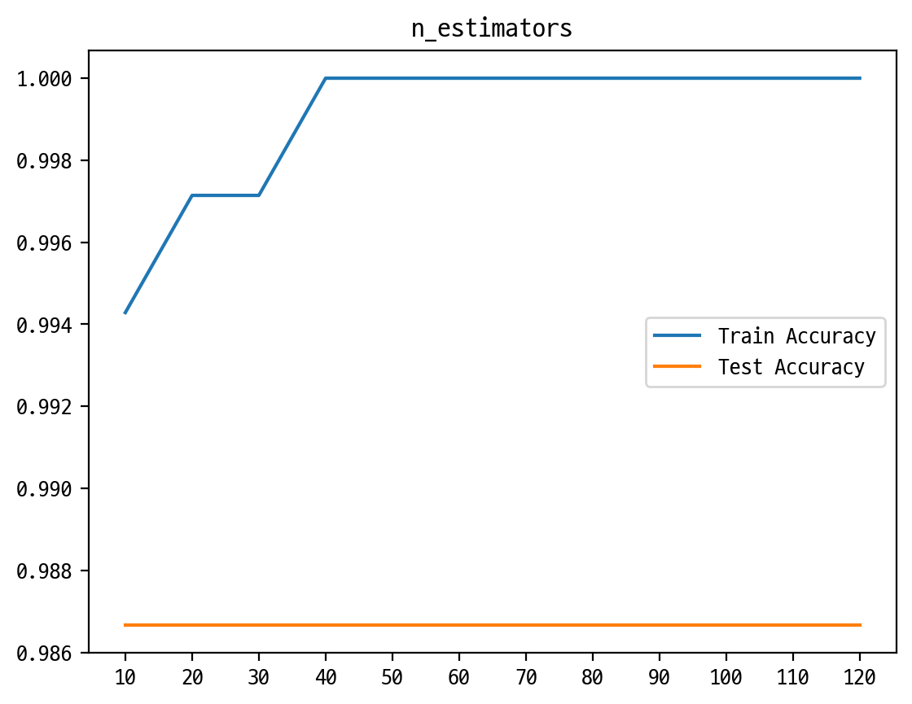


5. XGBoost
종합 실습
정확도가 99%로 매우 높게 나왔고, 재현율 또한 96%로 거의 다 맞는 결과로 나타났다.
아무런 하이퍼파라미터를 조정하지 않아도 매우 좋은 모델로 나타났다.
n_estimators 가 40에서 평행해지고 있으므로 40을 선택하도록 하겠다.
Learning_rate 가 0.15에서 train score가 높고 그 이후에 변화가 없다가 이후에 변화하므로 train과 test 차이를 고려하여 0.15를 선택하도록 하겠다.
Max_depth는 변화하지 않으므로 선택하지 않도록 하겠다.

Slide 27



5. XGBoost
종합 실습
이 전
이 후
하이퍼 파라미터 튜닝을 하여도 변함이 없는 것을 볼 수 있다.
따라서 최종 정확도는 98.7%, 재현율은 95.7%로 높은 것을 알 수 있다.
앞의 모델들과 마찬가지로 rolling_temp, hsb가 높게 나왔고, steel_kind 변수가 추가적으로 높게 나타난 것을 알 수 있다.
또한 다른 변수들 보다 범주형 변수에 대한 설명변수 중요도가 약간 상승한 것으로 보인다.

Slide 28




5. Light GBM
종합 실습
모델의 정확도와 재현율이 99 %으로 매우 높은 정확도를 가지고 있는 모델이 나타난 것을 알 수 있다.
이는 매우 과적합 되 있거나 매우 좋은 모델 둘중 하나인 것이라 생각된다.
n_estimators 는 50 이후부터 train과 test 가 평행해 지므로 50을 선택하도록 하겠다.
위 두 파라미터는 train 과 test가 전혀 변하지 않는 것을 확인할 수 있다.
즉 두 파라미터는 모델에 전혀 영향을 미치지 않으므로 선택하지 않도록 하겠다.

Slide 29


5. Light GBM
종합 실습
오히려 모델의 성능이 더 떨어진 것을 확인할 수 있다.
따라서 아무런 파라미터를 설정하지 않은 초기모델을 선택하는 것이 더 나아 보인다.
하지만 만약 과적합 측면에서 모델을 바라본다면 하이퍼파라미터 튜닝을 통해 어느정도 규제를 둔 마지막 모델을 선택할 수도 있을 것으로 보인다.
마지막 모델의 설명변수 중요도를 살펴보면 이전의 모델들과 설명변수 중요도가 다른 것을 볼 수 있고, 모든 연속형변수들의 중요도가 증가한 것을 볼 수 있다.
따라서 다른 모델들의 비해 정확도가 매우 높았던 것은 사용했던 설명변수가 많아져, 과적합 된 것으로 추정되어 최종모델로서는 선택하지 않을 것으로 보인다.

Slide 30
6. 결론
종합 실습
의사결정 나무
Random Forest
Gradient Boosting
XGBoost
LightBoost

Slide 31
6. 결론
종합 실습
앞선 EDA 과정에서 이야기 했었던 가정들을 다시한번 살펴보겠다.
Spec_country 변수들을 통하여 일본의 경우 데이터가 많음에도 불구하고 불량률이 높게 나와 특이한 상황이 발생했을 것으로 추측한다.
-> 앞선 분석에서 나라들 중에서는 RandomForest, XGBoost, LightBoost가 영국과 일본에 어느정도 중요도가 있다고 하였으나 그렇게 유의미하게 있어보이지는 않는다.
따라서 어느정도 다른요소가 적용되어 일본의 불량률이 높게 나왔다고 생각된다.
2. HSB 변수는 적용 유무와 양품 불량의 비율이 강한 상관관계가 있는 것으로 보이므로 중요한 변수일 것이다.
-> HSB 변수는 모든 모델에서 중요도가 높게 나왔다. Scale 불량률에 아주 중요한 영향을 미치는 것으로 파악된다. 따라서 HSB 를 시행하였을 때 불량률이 낮게 나왔으므로 HSB는 반드시 사용해햐 한다.
3. Rolling Method가 불량률이 높게 나온 것은 단순히 count가 많이 나와 불량이 일어날 확률이 높아졌을 것 뿐이다.
-> rolling method는 모든 모델에서 중요도가 낮았으므로 scale 불량률에는 영향을 주지 않을 것으로 확인된다.
4. pt_thick, pt_width, pt_length 변수들의 경우 소비자들에게 제공받는 규격들이지만 특정 구간의 규격들에서 불량률이 높아지는 특징을 가지므로, scale 불량과 어떠한 연관이 있을 것이다.
-> pt_thick 나 pt_length 가 어느정도 영향력이 있는 것으로 보여진다. 따라서 이들은 강한 상관관계이므로 3변수들은 scale 불량률에 영향을 준다고 할 수 있다. 따라서 소비자들의 규격관 상관관계를 좀더 분석하고 예측하여 고객의 니즈를 충족시키면서 scale 불량을 낮출 수 있는 새로운 공정과정을 개발할 필요성이 있다.
5. desaling의 경우 횟수가 커질수록 양품일 확률이 높다고 할 수있을 것이다.
6. rolling temp 는 1000도 이상의 경우와 온도가 높아질수록 불량일 확률이 높아지므로 이는 scale 불량에 영향을 줄것이다.

Slide 32
6. 결론
종합 실습
5. descaling의 경우 횟수가 커질수록 양품일 확률이 높다고 할 수있을 것이다.
-> descaling 또한 모든 모델에서 중요도가 매우 높게 형성되었다. 그래프 EDA와 모델의 중요도 결과를 종합해보면 descaling 횟수가 커질수록 양품일 확률이 높다고 할 수 있을 것이다. 그렇다고 무조건 descaling 을 많이 하는 것은 경제적이지 않으므로 추가적인 실험 혹은 추가 데이터를 이용한 분석을 통하여 기준치를 잡는 것이 중요하다고 생각된다.
6. rolling temp 는 1000도 이상의 경우와 온도가 높아질수록 불량일 확률이 높아지므로 이는 scale 불량에 영향을 줄것이다.
-> rolling temp 는 대부분의 모델에서 가장 높은 중요도를 가지고 있다. 따라서 rolling temp는 scale 불량에 강한 영향을 주므로 현재 데이터의 EDA 기준인 1000도 이상으로 올라가지 않도록 공정과정에서 주의가 필요할 것으로 보인다.

Slide 33

Lesion Learn
종합 실습
실습 과정을 통해 배운 또는 느낀 통찰, 아이디어, 애로사항 등을 정리합니다
한계점
일별로 데이터를 분류하였을 때 1월 4일에서 5일에 불량률이 갑자기 급증한 것을 볼 수 있다. 따라서 이 날의 특징을 분석하여 관계성을 따져 볼 수 있었으나, 시계열 데이터 관련 지식과 특징 추출 기술이 부족하여 추후에 공부를 한 뒤, 분석을 진행해 보고 싶다.

